Slide 1
SC1 - 7
Aecio

Slide 2
Fatores aleatórios
Os mais comuns são:
Ruído impulsivo
Eco
Diafonia
Phase hit
Gain hit
Drop out

Slide 3
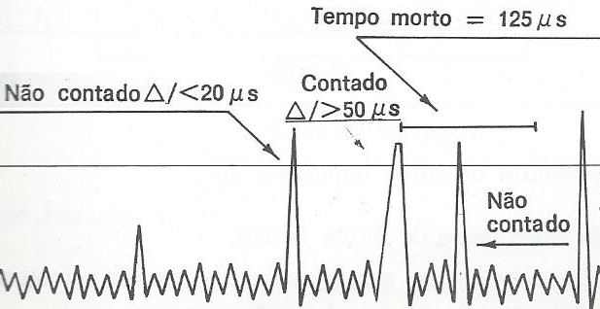
Ruído impulsivo
São “impulsos que aparecem aleatoriamente, suplantando a amplitude do sinal original.
As causas mais comuns do ruído impulsivo são: comutação de circuitos telefônicos e centelhamento de circuitos elétricos.

Slide 4
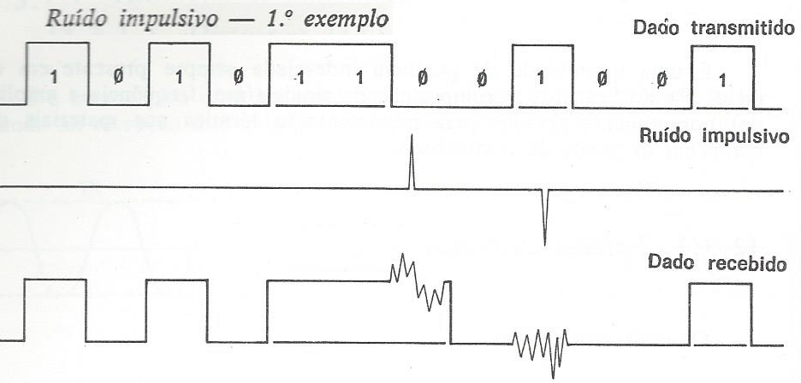
Ruído impulsivo

Slide 5
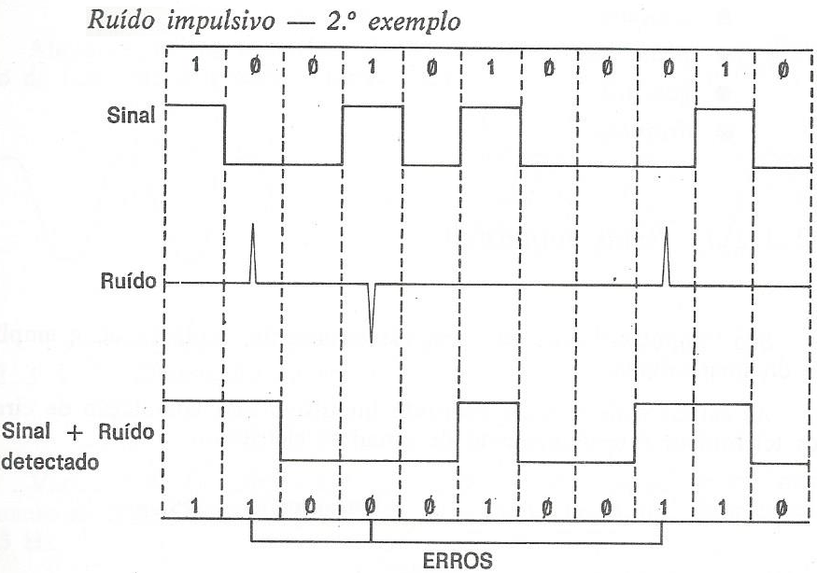
Ruído impulsivo

Slide 6
As fontes mais comuns de ruído impulsivo são:
Diafonia entre pares de linhas físicas.
Instalações elétricas em geral, motores, lâmpadas e reatores etc.
Intermodulação no sistema de ondas portadoras.
Harmônicas causadas por raios na rede telefônica,
Abertura e fechamento de relés em redes comutadas.

Slide 7
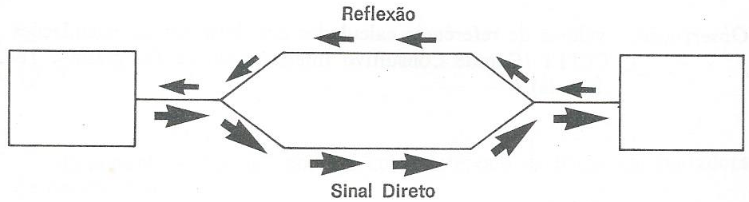
Eco
É a reflexão de parte de um sinal ao longo de uma transmissão. Para minimizar esse problema os modens são dotados de facilidades chamadas supressores de eco.

Slide 8
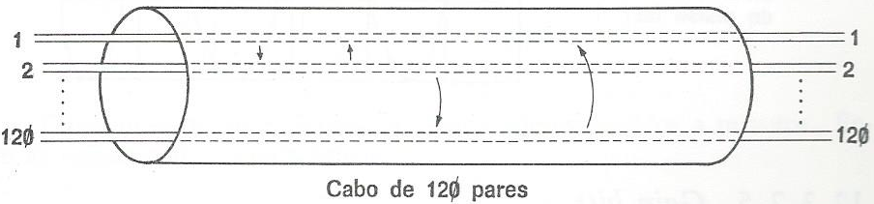
Diafonia
Representa a interferência entre um ponto e outro de um suporte qualquer de transmissão.
Tipos de diafonia:
Paradiafonia: ocorrência de interferência no ambiente local
Telediafonia: ocorrência no ambiente distante.

Slide 9
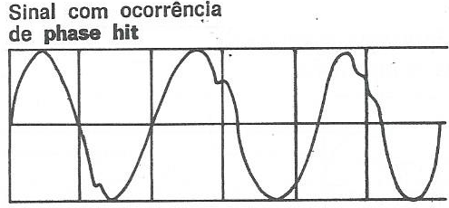
Phase hits
São mudanças repentinas na fase de um sinal. Devemos sempre lembrar que esse é um tipo de evento que não se fará presente sistematicamente no sinal.

Slide 10
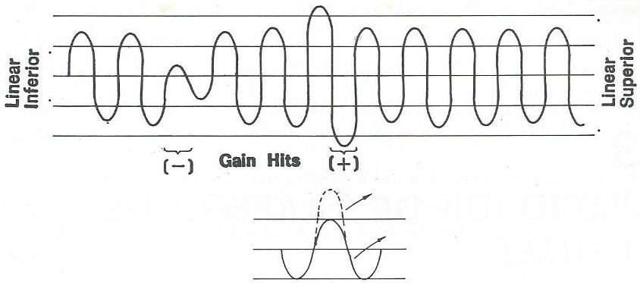
Gain hits
São variações bruscas no ganho de amplitude. Devemos lembrar que um sinal digital é altamente sensível à ocorrência de gain hits, em tempo de decodificação.

Slide 11
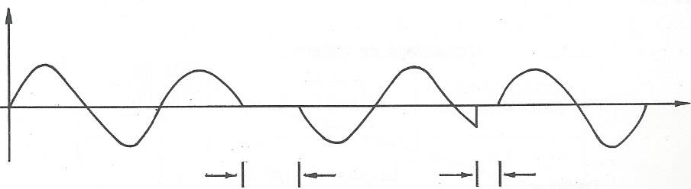
Drop out
Representa a “perda” por um curto intervalo de tempo da portadora de um sinal de dados.
Estas interrupções podem durar desde microssegundos a minutos. Entre as causas mais comuns, temos:

Slide 12
Interrupções
Fadings em link de microondas.
Comutação num sistema de microondas
Soldas frias
Conexões mal apertadas.
Temporais.

Slide 13
PAM(modulação em amplitude de pulsos)
O sistema PAM é aquele no qual se aplica mais diretamente o conceito de um sinal amostrado e do próprio Teorema da amostragem(Um sinal contínuo pode ser apropriadamente amostrado somente se ele não contiver componentes em frequência acima de metade da frequência de amostragem), pois o sinal modulado pode ser compreendido como o produto do sinal modulante pelo trem-de-pulsos da portadora.

Slide 14
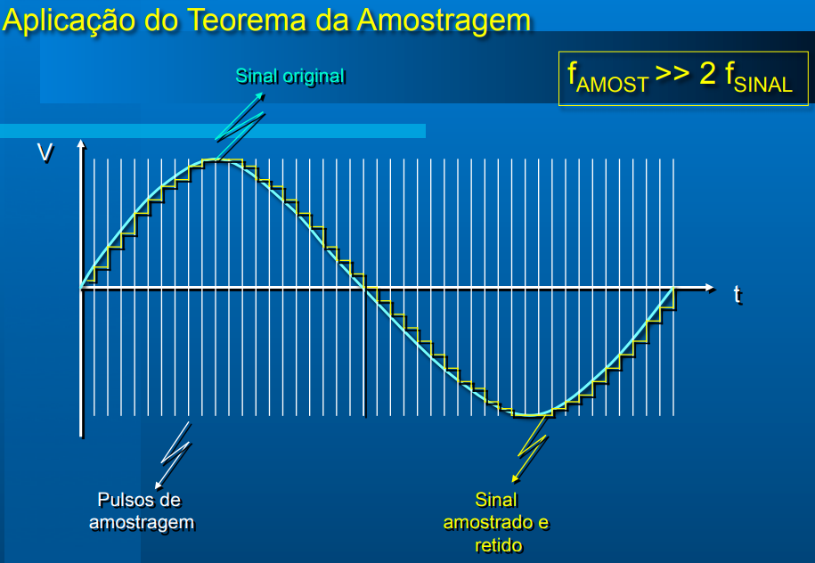
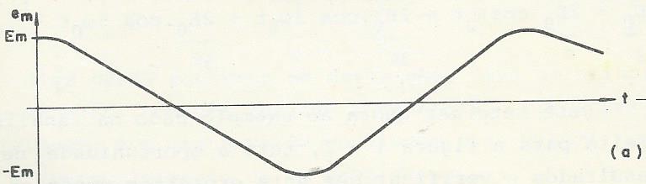

Slide 15
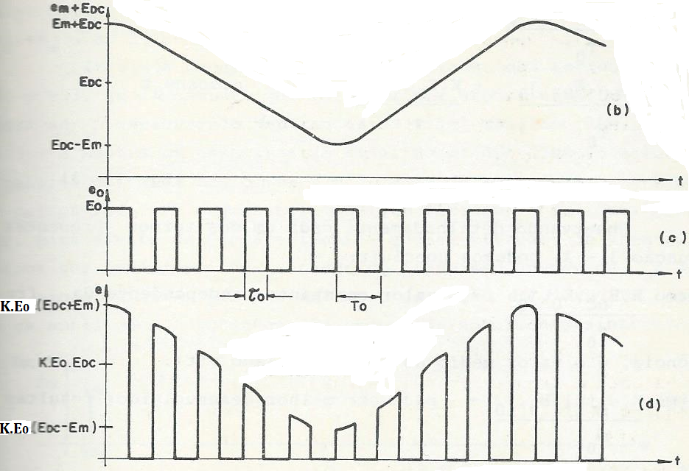

Slide 16
PAM
a)sinal modulante cossenoidal
b)sinal modulante+nível contínuo EDC
c)Sinal trem de pulsos da portadora
d)sinal modulado.

Slide 17
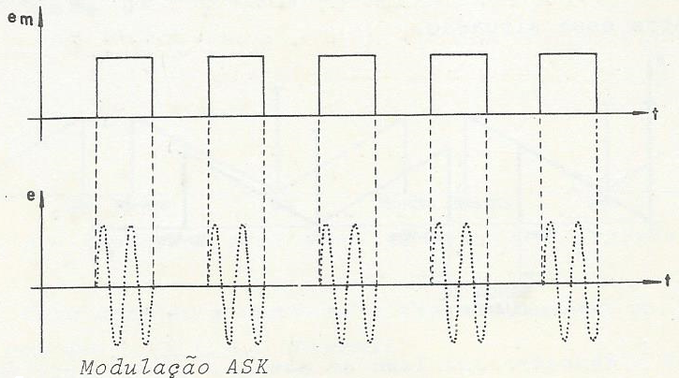

Slide 18
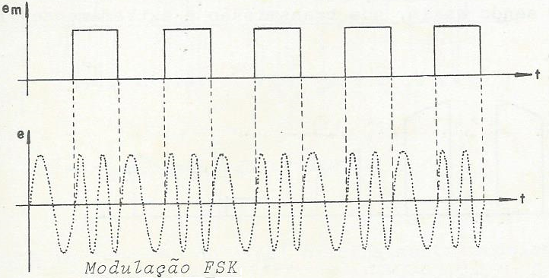

Slide 19
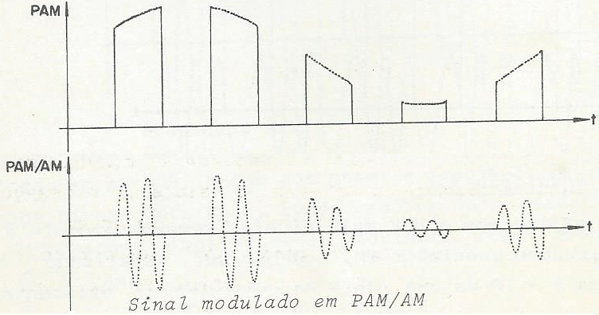

Slide 20
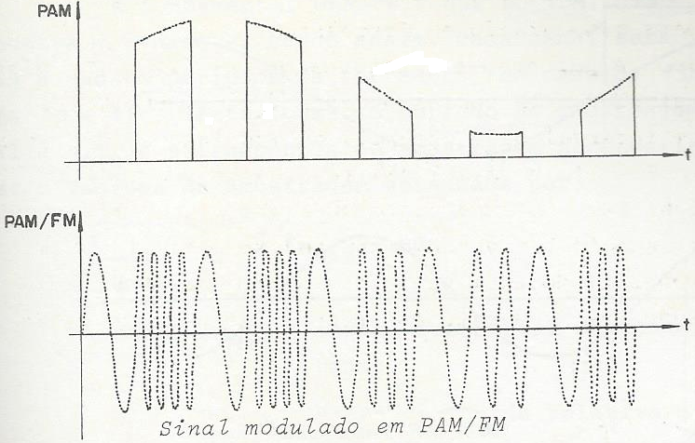

Slide 21
